Slide 1
Presentación
Desafío Final
Equipo 5
Octubre 2021

Slide 2
Agenda
Presentación del dataset
Detalle de análisis realizados
Resultados de predicciones y conclusión

Slide 3
Presentación del dataset
?
?
?
¿Se puede predecir un accidente de tráfico y su severidad? ¿Cuáles son las variables determinantes?
Objetivo: generar un modelo que pueda predecir severidad de accidentes
Para ello, se realizó:
Identificación de variables
Agrupamientos necesarios
Prueba de diversos algoritmos

Slide 4
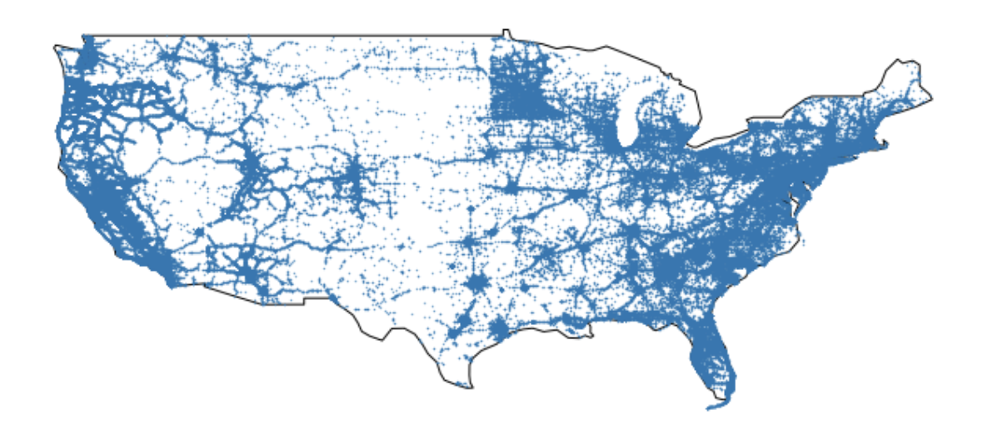
Presentación del dataset
El dataset utilizado, obtenido de Kaggle, constaba de un registro de los últimos 5 años de accidentes de tráfico en USA.
Gráfico de localización de accidentes de 2016 a 2020

Slide 5
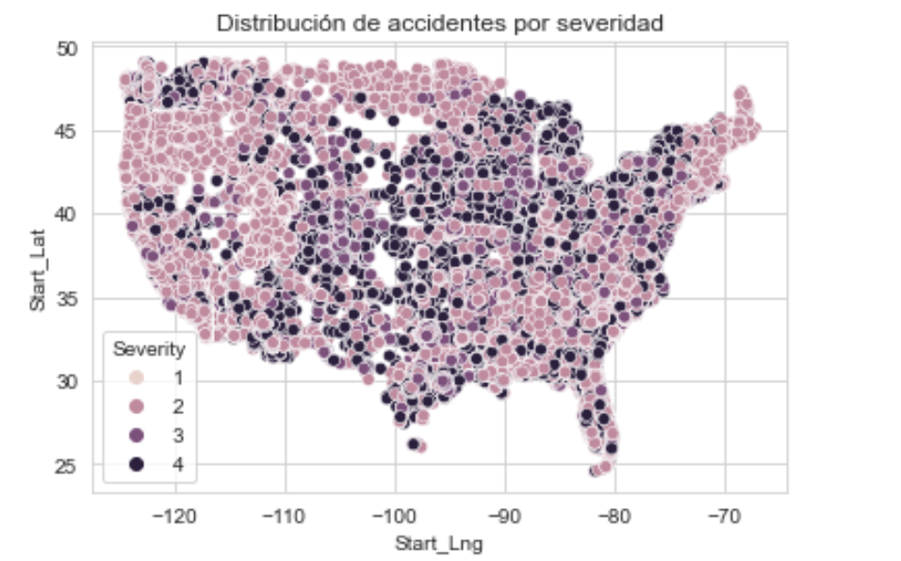
Análisis exploratorio
La variable a predecir fue la severidad de los accidentes de tráfico.
La severidad media de los accidentes totales asciende a 2,24, en una escala de 1 a 4

Slide 6
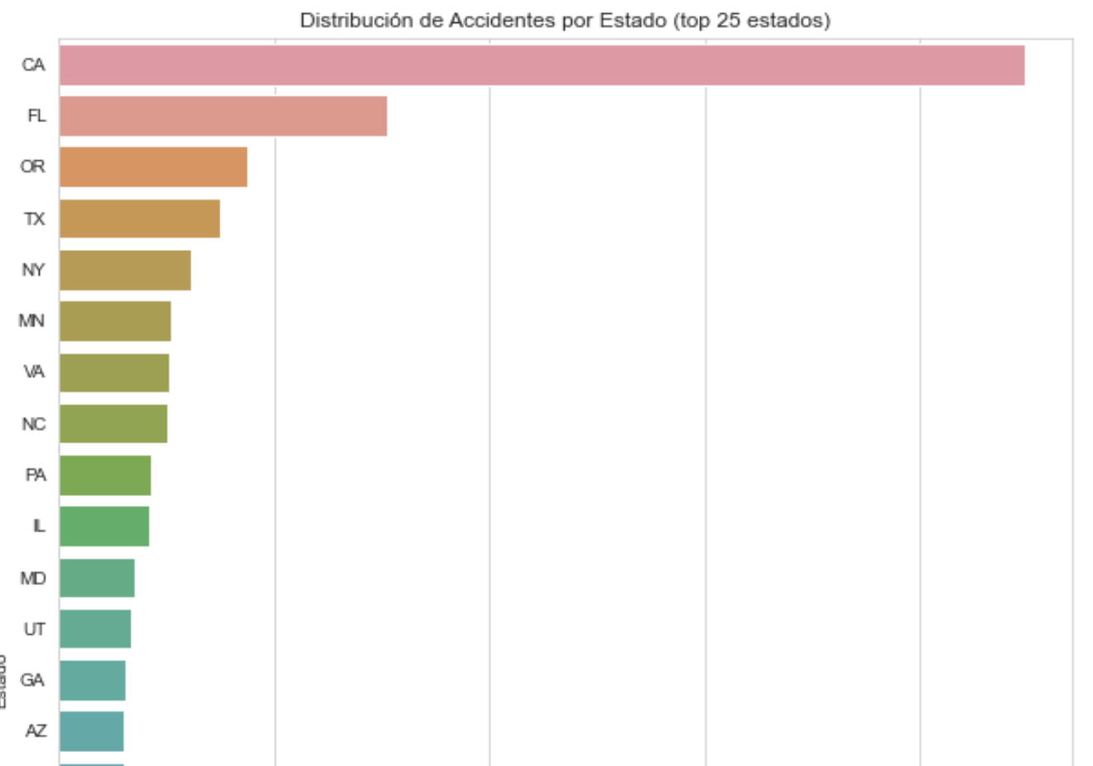
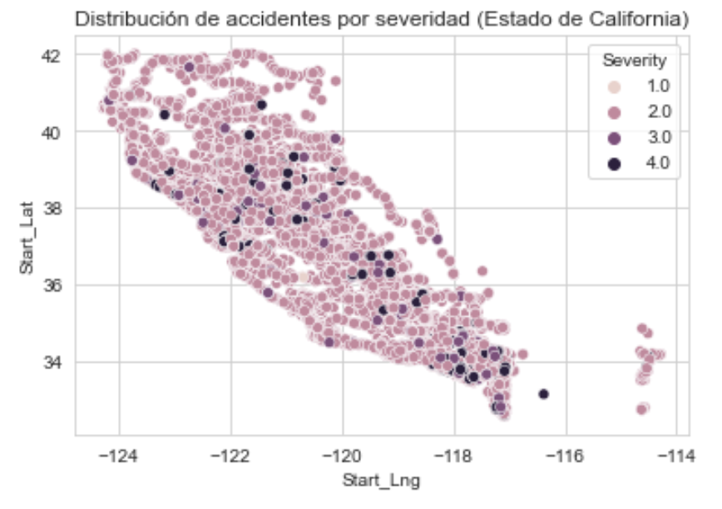
Análisis exploratorio
Analizamos la distribución de accidentes por estado
Cantidad de accidentes por estado
Severidad de accidentes en CA

Slide 7
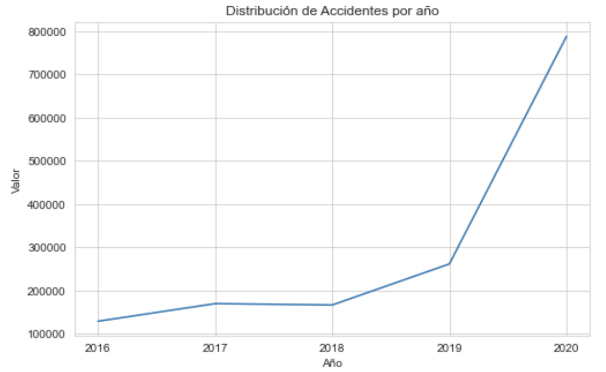
Análisis exploratorio
El dataset contaba con 5 años de registros por lo que se hizo necesario entender distribución de accidentes por año
2020 registra un número mucho más alto de accidentes

Slide 8

Análisis exploratorio
Diciembre
Martes
17hs
Es el mes con más accidentes
Es el día con más accidentes
Es la hora con más accidentes

Slide 9
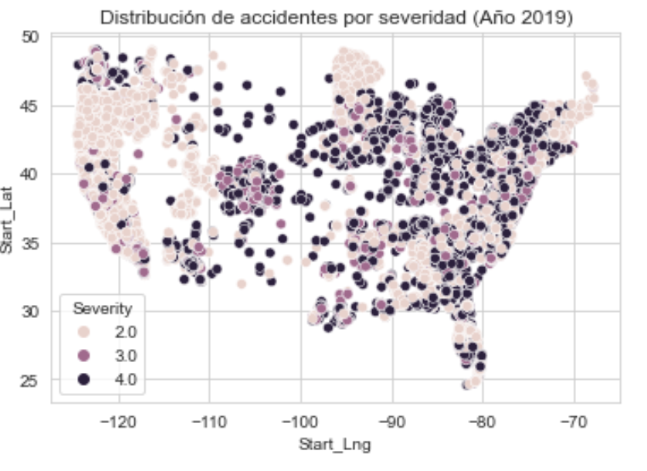
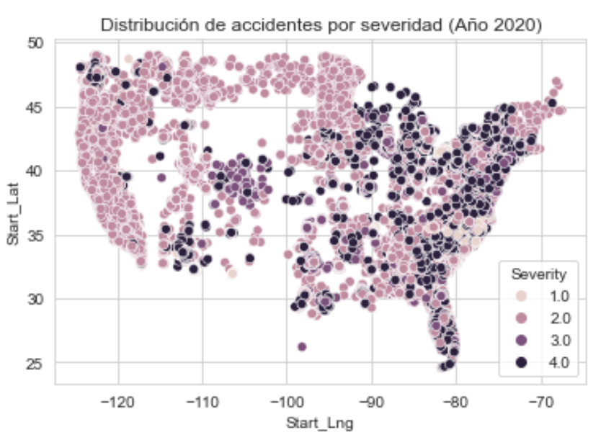
Análisis exploratorio
A su vez, la variable severidad no se comportaba igual en todos los años
Gráfico de severidad por localización de accidentes para 2019 y 2020

Slide 10
Análisis exploratorio
Analizamos severidad según condición climática, y concluímos que
Lluvia
Nieve
+35% de accidentes graves vs clima despejado
+55% de accidentes graves vs clima despejado

Slide 11
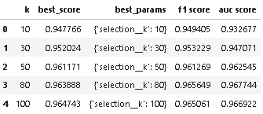
Entrenamiento de modelos
Para el entrenamiento primero separamos al Estado de California ya que es el Estado que más datos tenía y el año 2019
1
Pipeline para ver la cantidad de features a elegir
Standard Scaler
Select K-Best
XGBoost

Slide 12
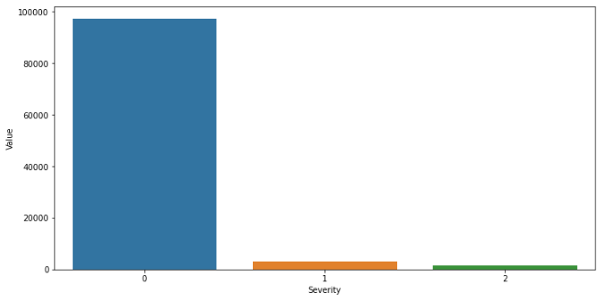
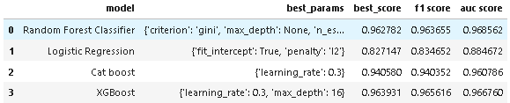
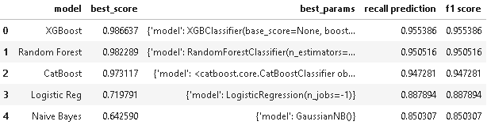
Optimización de hiper-parámetros
Grid Search para optimizar hiper-parámetros con autobalanceo de clases
2
Balanceo de clases con SMOTE-NC y prueba de mejores modelos con hiper-parámetros optimizados

Slide 13
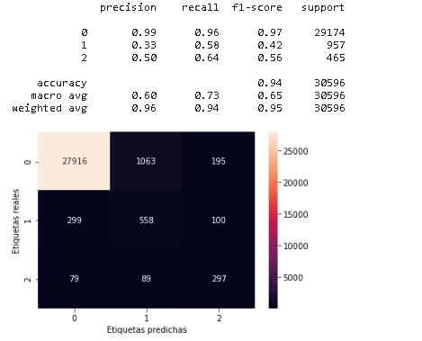
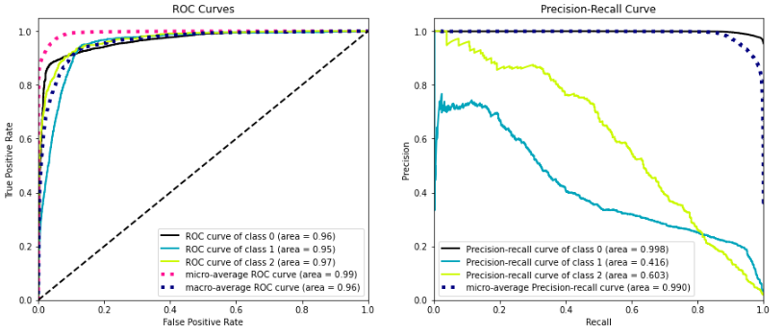
Mejor modelo
Finalmente probando balancear las clases diferente obtuvimos nuestro mejor resultado de CatBoost
3

Slide 14
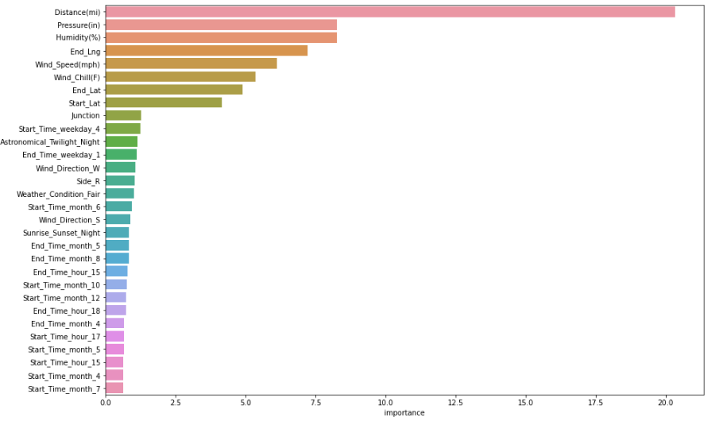
Importancia de las features
+
Valoración de cada feature que tenemos en el dataset a la hora de hacer la predicción

Slide 15
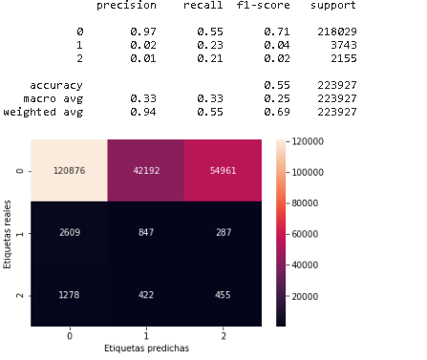
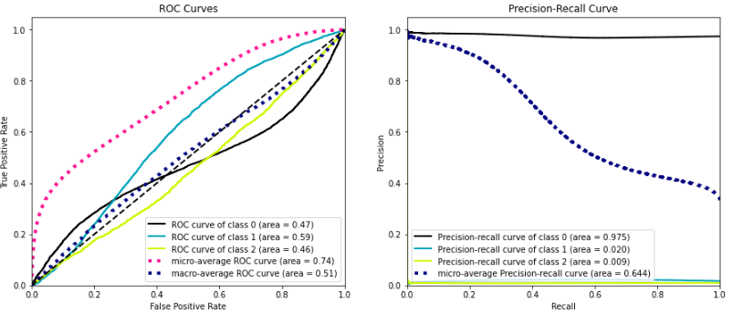
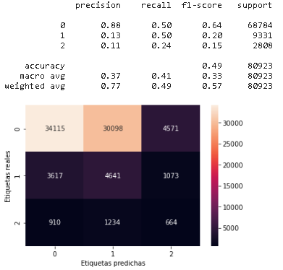
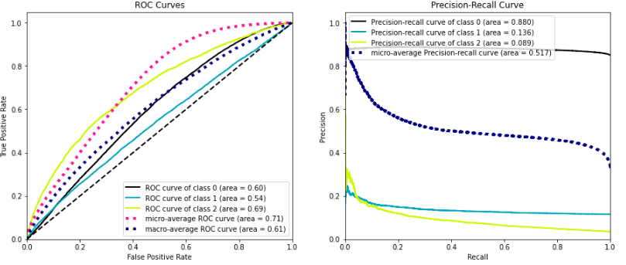
Finalmente…
Aplicamos el mejor modelo para predecir la severidad de accidentes durante el 2020
Aplicamos el mejor modelo para predecir la severidad de accidentes para los años menos el 2020 y 2019

Slide 16
Conclusión
Habiendo comparado diversos modelos podemos concluir que con una precisión más alta que el resto, el mejor modelo para predecir la severidad de un accidente de tráfico es CatBoost.
Y respondiendo a la pregunta del principio ¿Se puede predecir la severidad de un accidente de tráfico?
Concluímos que con los datos del set se puede predecir la severidad de un accidente para años 2019 y anteriores, aunque la predicción para las clases de mayor severidad no son lo suficientemente buenas.

Slide 17
Gracias
Muchas

